Slide 1
Jubilarna godina
Jubilej, Jubilarna godina, Crkveni jubilej
Što je to?

Slide 2
Jubilej … Jubilarana godina … Crkveni jubilej Što je to?
Crkveni jubilej ili jubilejska (jubilarna) godina je posebno razdoblje, najčešće tijekom jedne ili dvije Crkvene godine, određeno papinskom bulom u kojem se, osim sveopćeg pomilovanja i proširenih mogućnosti sakramenta pomirenja snažnije razmatra pojedino Crkveno otajstvo. Redovni se jubileji obično slave svakih 25 godina, no papa jubileje može proglasiti i izvanredovno.
Među značajnijim jubilejskim godinama ističe se Veliki jubilej, slavljen prigodom dva tisućljeća kršćanstva.
Značajan jubilej bit će 2033. godine kada će se slaviti 2000 godina od Isusove muke i uskrsnuća.

Slide 3
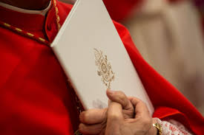
Papa Franjo: Neka Jubilej 2025. bude svima prilika za oživljavanje nade
Na svetkovinu Uzašašća Gospodinova, još 9. svibnja 2024., papa Franjo predvodio je službu predaje i čitanja Bule proglašenja redovnog Jubileja 2025. godine. Predavanjem bule Papa je službeno najavio Redovni jubilej 2025. godine.

Slide 4
„Nada ne razočarava”
U buli proglašenja Svete godine 2025. „Spes non confundit“ („Nada ne razočarava“) papa Franjo odredio da Jubilej 2025. traje od kraja prosinca 2024. do početka siječnja 2026.
Bula, crkveni dokument, podijeljena je u 25 točaka, a sadržava molbe, prijedloge, apele za zatvorenike, bolesne, starije, siromašne i mlade.
Osim što smo pozvani pronaći nadu u Božjoj milosti, pozvani smo ju otkriti u znakovima vremena koje nam Gospodin daje, piše Sveti Otac. „Prvi znak nade“ bi trebala biti naša želja za mir u svijetu.

Slide 5
Sveta vrata
Jubilej je započeo svečanim otvorenjem Svetih vrata bazilike sv. Petra, 24. prosinca 2024. Uslijedila su otvaranja i drugih Svetih vrata u Rimu: Sveta vrata u bazilici sv. Ivana Lateranskog, u bazilici Svete Marije Velike i u bazilici sv. Pavla izvan zidina u Rimu. Jubilej će završiti zatvaranjem Svetih vrata bazilike sv. Petra 6. siječnja 2026.

Slide 6
„SPES NON CONFUNDIT”
Bula proglašenja
Redovnog jubileja
godine 2025.
FRANJO
RIMSKI BISKUP
SLUGA SLUGU BOŽJIH
»NEKA ONIMA KOJI ĆE ČITATI OVO PISMO
NADA ISPUNI SRCE«

Slide 7
Zanimljivosti: Jubilejska obilježja:
Otvaranje Svetih vrata na mnogim crkvama u Rimu, Hrvatskoj i svijetu
Hodočašća
Oprost (koji se odnosi na vremenitu kaznu)
Budući da je u Jubileju riječ o nastojanju oko svetosti i čistoće duše, na tome je putu od velike koristi dar oprosta što ga Crkva, snagom koju joj je dao Krist, pruža svima koji ispune tražene uvjete.
Potpuni oprost vremenite kazne za grijehe može se odnositi na vlastite grijehe, ali i na duše pokojnih.

Slide 8
Da bi se primio oprost, Crkva upozorava da je potrebno:
ispovjediti se
pričestiti se
hodočastiti u jubilejsku crkvu u kojoj su otvorena sveta vrata
izmoliti molitve na nakanu Svetoga :Vjerovanje, Oče naš, Zdravo Marijo, Slava Ocu

Slide 9
Oni vjernici koji zbog bolesti ili nekih drugih ozbiljnih razloga ne mogu izaći iz kuće mogu primiti potpuni oprost, ako – sjedinjeni u duhu i u mislima s vjernicima na dotičnim mjestima, naročito onda kada se putem sredstava društvenoga komuniciranja prenose liturgijska slavlja iz neke jubilejske crkve – izmole Oče naš, Vjerovanje, Zdravo Marijo i Slava Ocu

Slide 10
Da pojasnimo Crkveni nauk o oprostima:
Svaki teški grijeh ima dvostruku posljedicu: raskida naše zajedništvo s Bogom i lišava nas vječnog života. Oproštenje od vječne kazne ostvaruje se oprostom od krivnje i obnovom zajedništva s Bogom po sakramentu ispovijedi. Pored vječne kazne postoji i ona koju nazivamo vremenitom kaznom od koje se vjernik treba očistiti bilo na zemlji bilo poslije smrti u stanju nazvanom čistilištem.
Oprost je dakle otpuštenje vremenite kazne za grijehe kojih je krivnja već otpuštena po sakramentu ispovijedi.
Naglasimo kako ove dvije kazne nisu Božja osveta, već posljedica same naravi grijeha.

Slide 11
Ovo su crkve u Zagrebačkoj nadbiskupiji i Bjelovarko – križevačkoj biskupiji, koje su tu, nama, prema mjestu stanovanja, najbliže, u kojima se tijekom cijele 2025. godine može dobiti potpuni oprost

Slide 12
Zagrebačka nadbiskupija
Bogoslužni prostor bl. Alojzija Stepinca u Zagrebu na Kaptolu
Bazilika sv. Antuna Padovanskoga u Zagrebu
Bazilika Uznesenja Blažene Djevice Marije u Nacionalnome svetištu Majke Božje Bistričke u Mariji Bistrici
Nacionalno svetište sv. Josipa u Karlovcu
župna crkva Presvetoga Trojstva u Krašiću
župna crkva sv. Antuna Padovanskoga u Sesvetskim Selima
župna crkva Pohoda Blažene Djevice Marije u Vukovini

Slide 13
Bjelovarsko-križevačka biskupija
katedrala svete Terezije Avilske u Bjelovaru
Konkatedrala Uzvišenja Svetoga Križa u Križevcima
Biskupijsko marijansko svetište u Novoj Rači

Slide 14
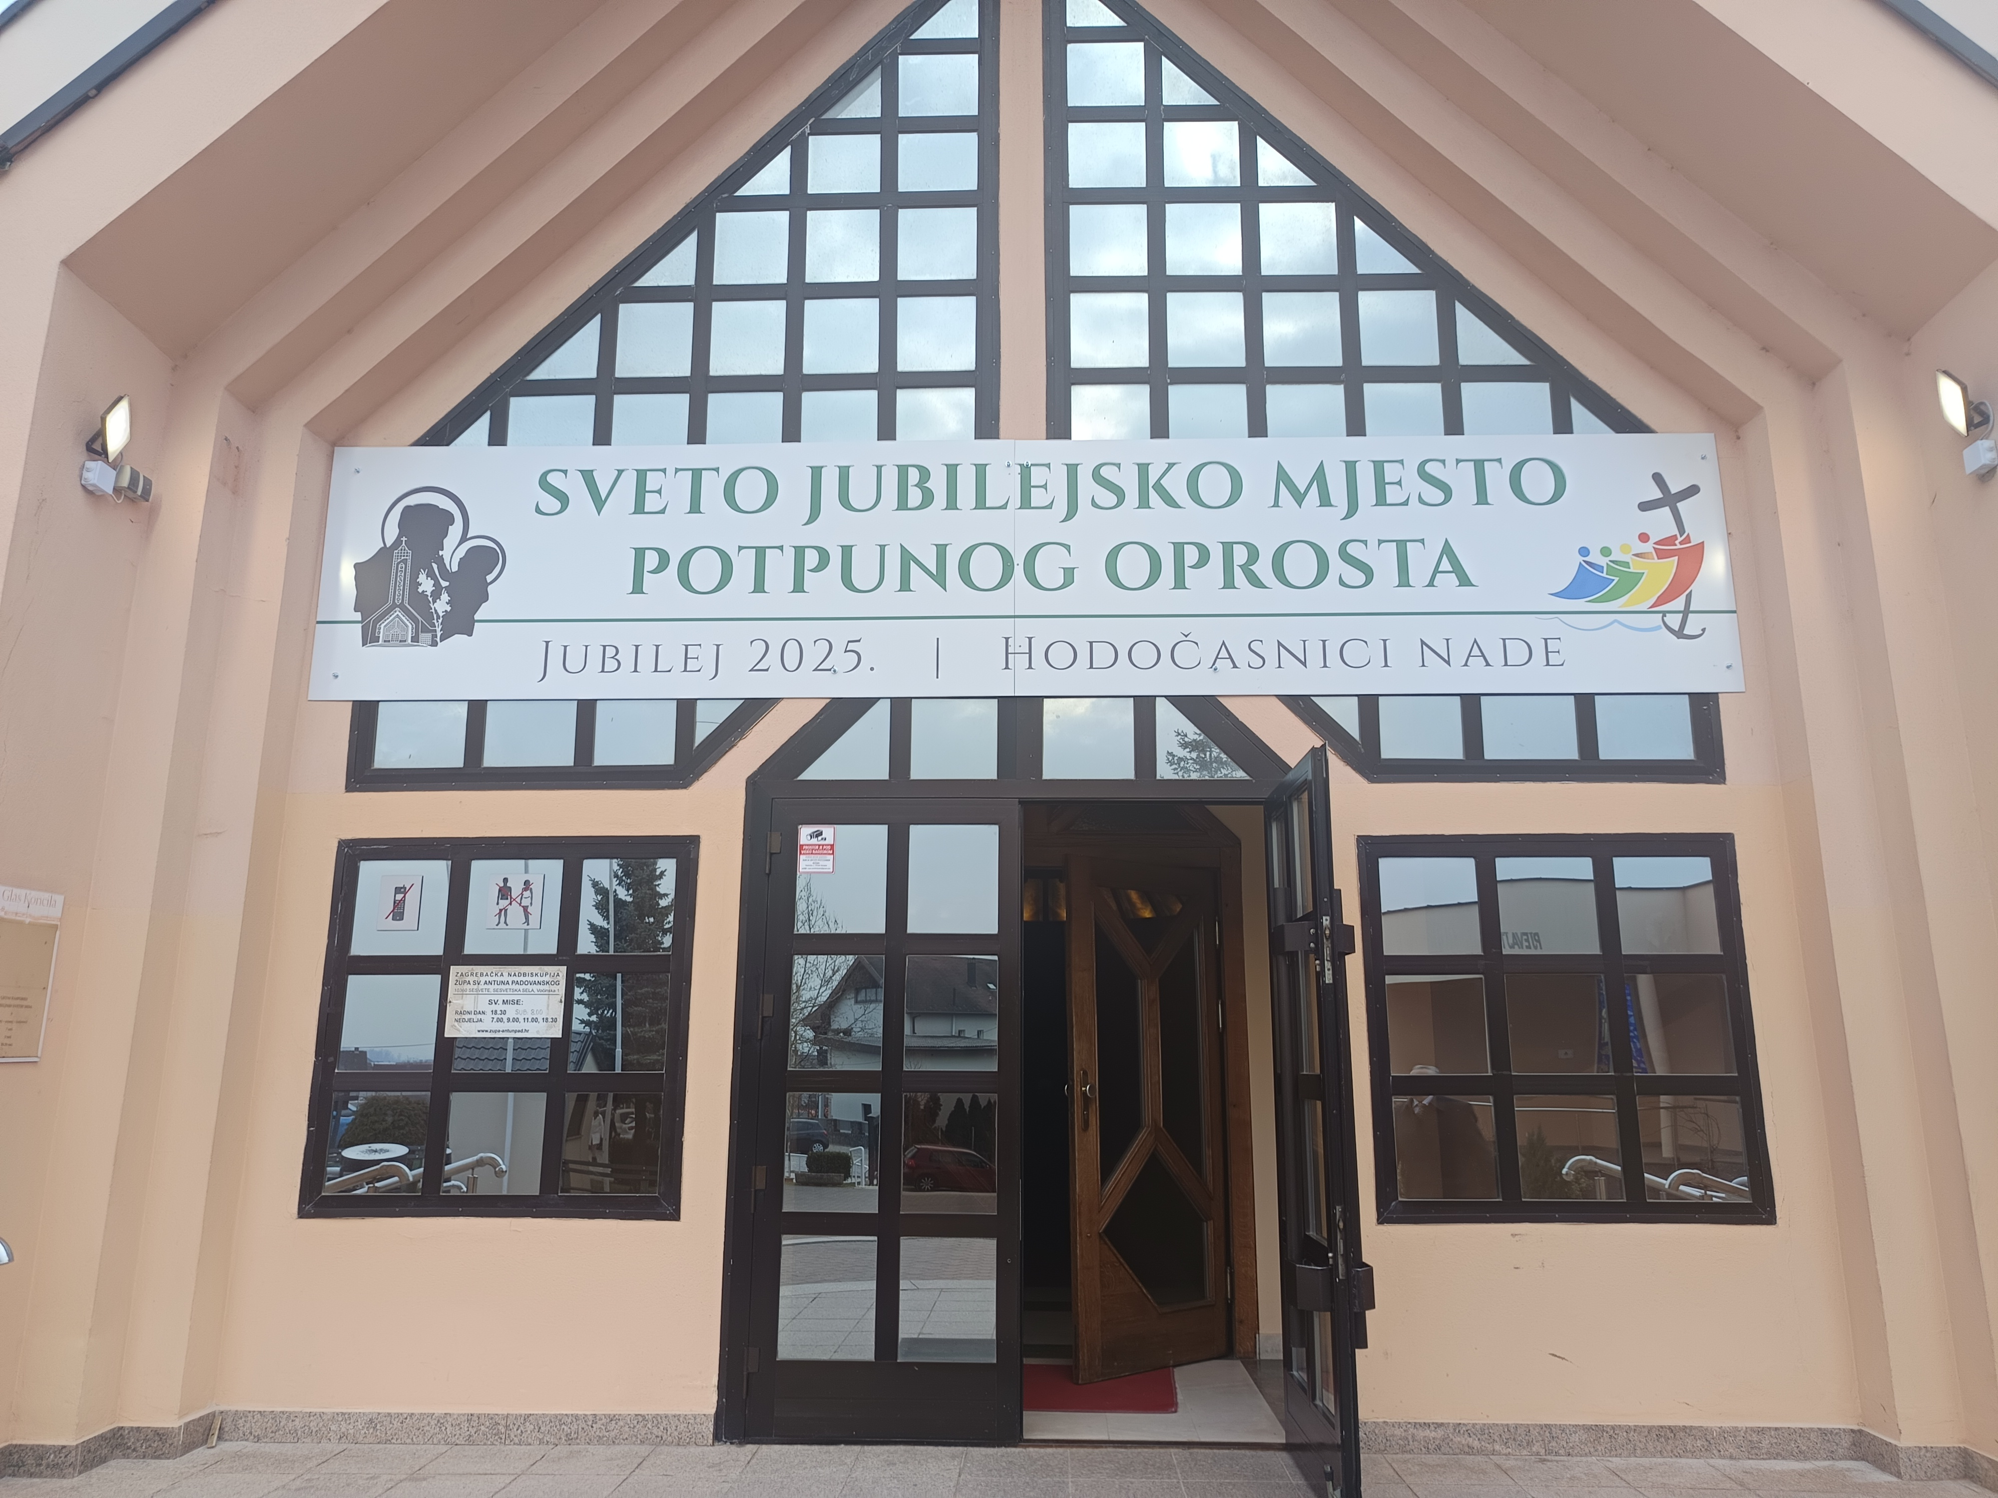
Zanimljivost:
Župna crkva sv. Antuna Padovanskoga u Sesvetskim Selima je župna crkva vaše vjeroučiteljice Katarine koja tamo stanuje
Svi ste pozvani
Dođite

Slide 15
Molitva Jubileja, koju je sastavio papa Franjo
Oče, koji si na nebesima, daj da vjera koju si nam darovao u svome Sinu Isusu Kristu, našemu bratu, i plamen ljubavi, izlivene u naša srca po Duhu Svetom, obnove u nama blaženu nadu u dolazak tvoga Kraljevstva.
Učini da nas tvoja milost preobrazi da budemo brižni njegovatelji evanđeoskoga sjemena koje će čovječanstvu i svemu stvorenomu podariti rast, dok puni pouzdanja iščekujemo novo nebo i novu zemlju i da se, nakon pobjede nad silama zla, zauvijek očituje tvoja slava.
Udijeli, molimo, da milost Jubileja živi u nama, hodočasnicima nade, čežnju za nebeskim dobrima, te na cijeli svijet izlije radost i mir našega Otkupitelja. Tebi, vječno blagoslovljeni Bože, slava i hvala u sve vijeke vjekova. Amen.

Slide 16
Ostanimo usidreni u nadi…
Kao što je Sveti otac, papa Franjo, rekao „Neka nada ispuni srca..”, ostanimo usidreni u nadi koja ima svoj čvrst temelj u ljubavi Kristovoj, zato Kristova nada nikad ne razočarava.
Mir i dobro
Sve sadržaje možete detaljnije istražiti na službenim stranicama IKAe, Vatican News, Wikipedia, Bitno net i sl.

